Slide 1

面对企业技术文档管理的Web端Word处理系统
Web-based Word Processing System for Enterprise Technical Document Management
答辩人：高鹏
指导老师：于明
2025-6-4
大连理工大学本科毕业设计（论文）

Slide 2

1
选题的背景与意义
The background and significance of the topic selection
2
研究方法及过程
Research methods and processes
目录
3
研究成果展示及其应用
Research results and presentations
CONTENTS
4
论文总结
Conclusion of thesis

Slide 3
01
选题的背景与意义

Slide 4


第一部分：选题的背景与意义
Research results and presentations
选题的背景
企业数字化转型对高效、低成本的文档管理需求日益迫切。
传统方式和SaaS方案因效率低、费用高及数据隐私风险
缺乏文档管理系统

Slide 5

第一部分：选题的背景与意义
Research results and presentations
国外研究现状
20世纪80年代，IBMFileNet等系统
21世纪，SaaS模式的兴起
国内研究现状
阿里云、腾讯云等平台的兴起，钉钉文档、腾讯文档等云端协作工具

Slide 6
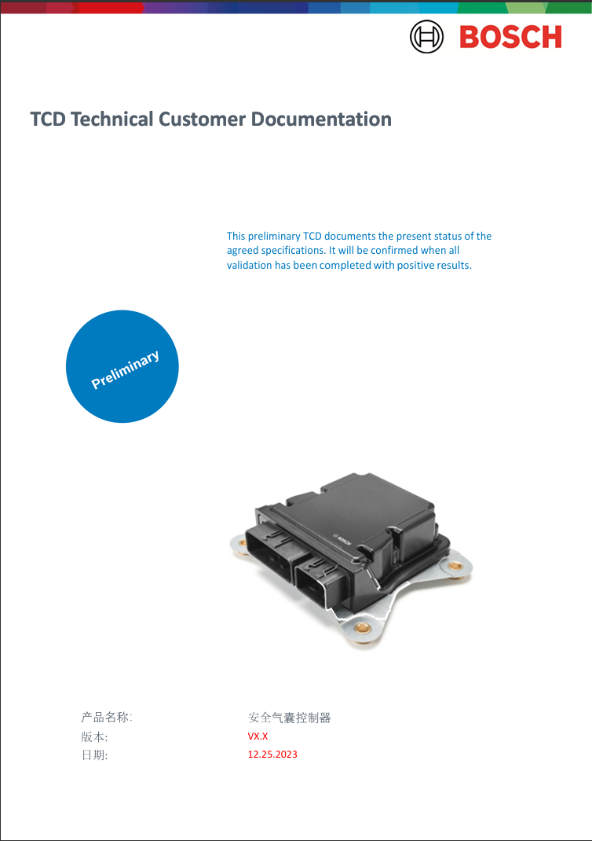

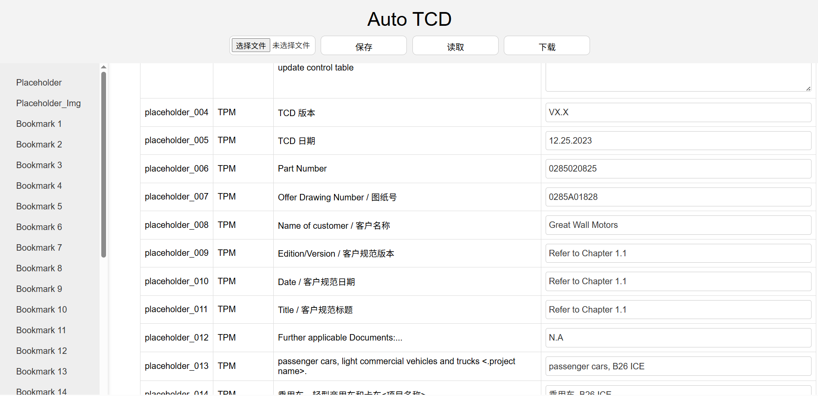

Slide 7
02
研究方法及过程

Slide 8
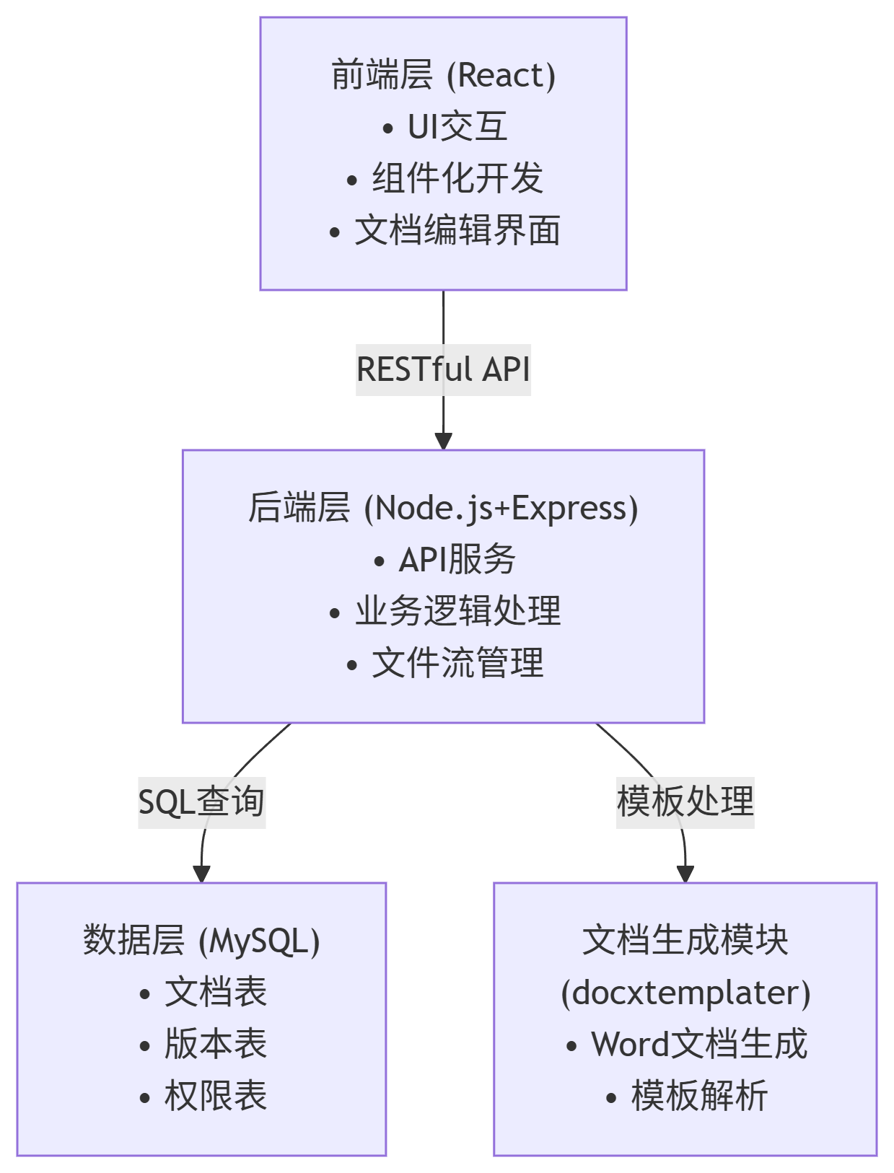
第二部分：研究方法及过程
Research methods and processes
React
Docxtemplater
RESTful API
Node.js+Express
MySQL
技术栈选择
效果测试
搭建系统
框架搭建

Slide 9
第二部分：研究方法及过程
Research methods and processes
填充类型 | 语法示例 | 注意事项
普通文字填充 | {name} | 空值可能保留占位符或替换为空字符串
图片填充 | {%image} | 需引入 ImageModule（付费模块）
表格填充 | {#users}...{/users} | 开始标记结束标记必须成对出现
循环填充 | {#team}...{/team} | 数据需为数组，否则渲染失败
条件语句填充 | {#hasBonus}...{/hasBonus} | 支持布尔值或表达式
Research results and presentations
Node.js
Express
React
Docxtemplater
MySQL
虚拟DOM
优秀的钩子管理
与第三方库集成
基于 JS 的开源库
利用占位符替换
开源
高性能、低成本
异步驱动
单线程处理并发请求

Slide 10
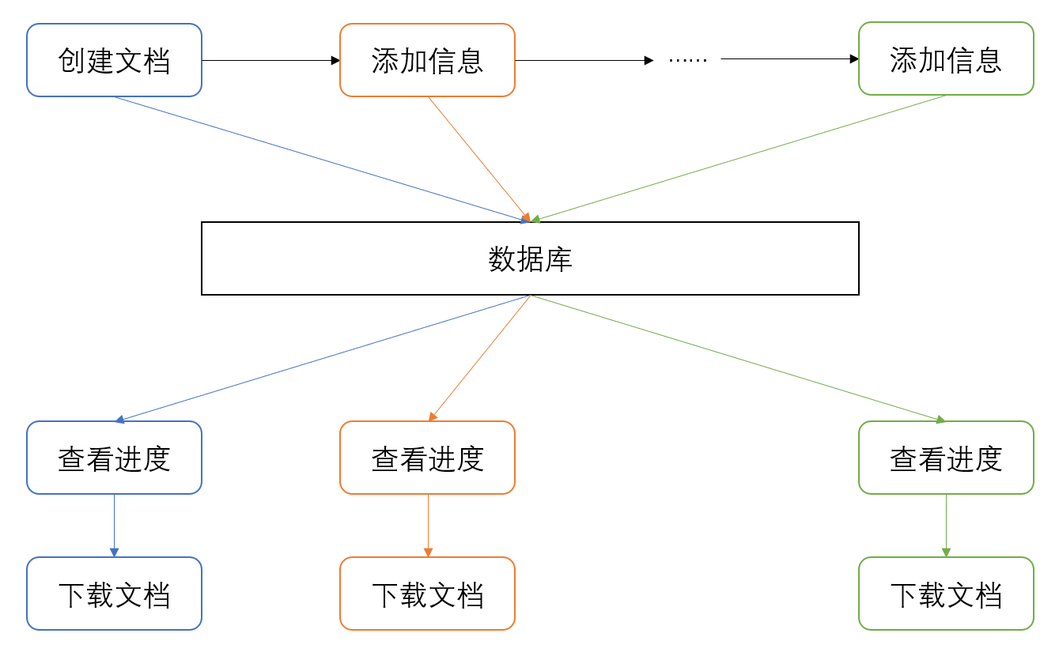
第二部分：研究方法及过程
Research methods and processes
文档编辑生成功能
版本控制
协作审批
权限管理

Slide 11
03
研究成果展示及其应用

Slide 12
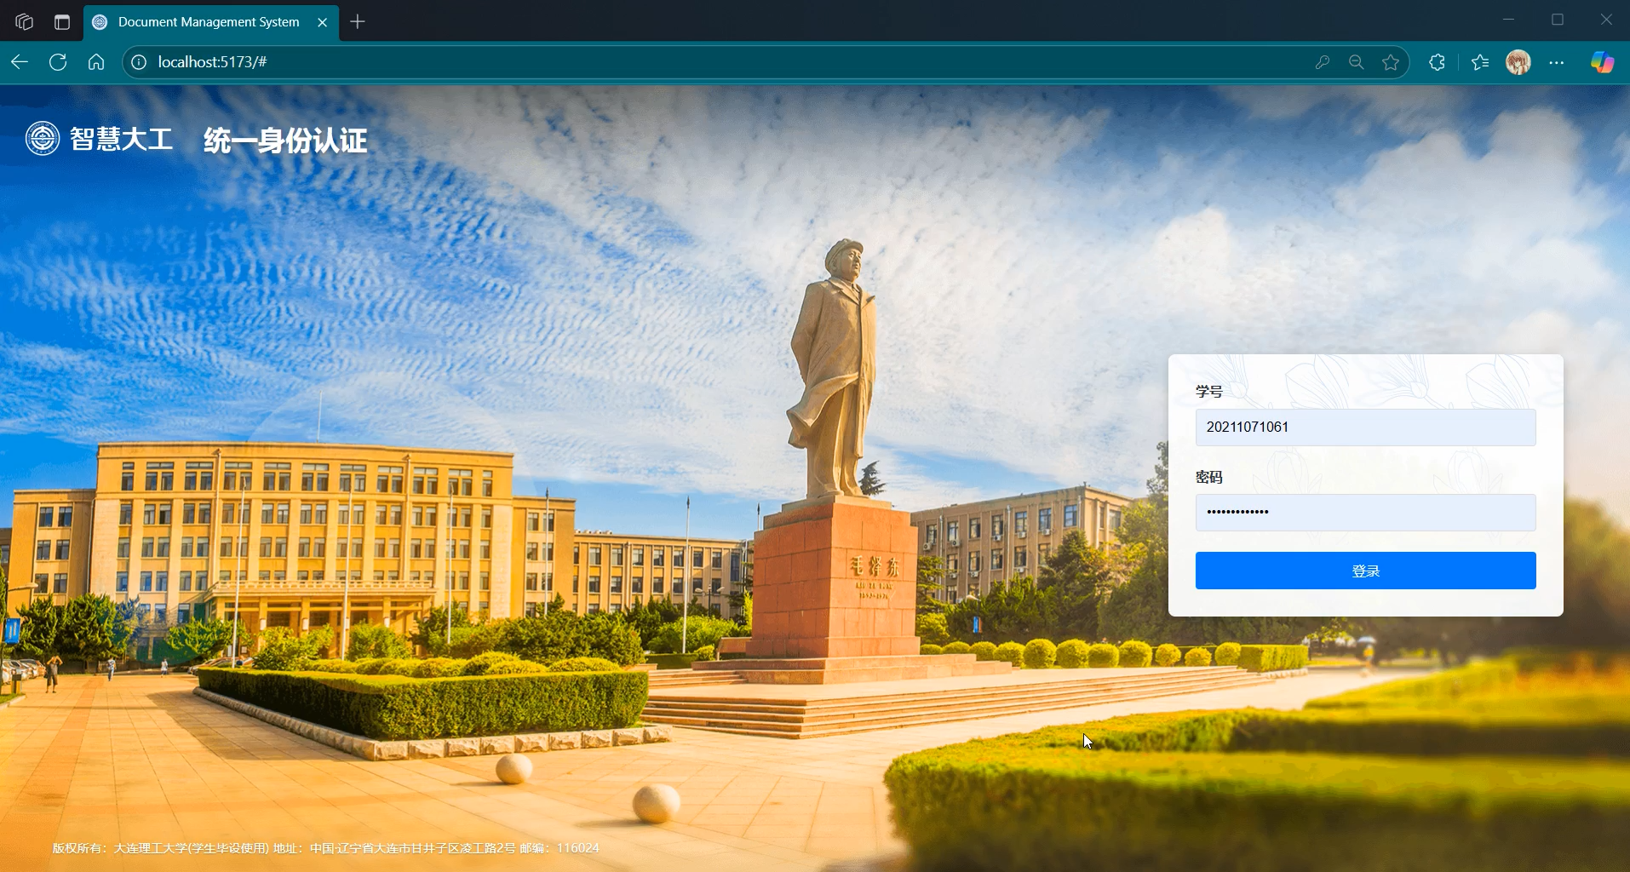
第三部分：研究成果展示及其应用
Research results and presentations

Slide 13
第三部分：研究成果展示及其应用
Research results and presentations
文档生成模块
数据库设计
预先占位符设置
user_info，organizational_structure
leave_applications三张表
登录框架
扩展功能
存储登陆信息，密码加密
企业数据库打通，学校校园门户

Slide 14




第三部分：研究成果展示及其应用
Research results and presentations
合同管理
项目文档
合规存档
员工审批

Slide 15
04
论文总结

Slide 16
第四部分：论文总结
Conclusion of thesis
创新之处
本地化部署
低成本解决方案
文档管理系统
模块功能拓展
移动端适配
实时协作功能
未来前景

Slide 17
感谢各位老师批评指正
2025-6-4
大连理工大学本科毕业设计（论文）

